Slide 1
Создание славянской письменности
Кирилл и Мефодий

Slide 2
Кири́лл (в миру Константи́н по прозвищу Фило́соф, 827—869, Рим) и Мефо́дий (в миру Михаи́л; 815—885, Моравия) — братья из города Солуни (ныне Салоники), создатели старославянской азбуки и церковно-славянского языка, христианские проповедники.

Slide 3
Братья получили прекрасное образование. Мефодий сделал военно-административную карьеру, увенчавшуюся постом стратига Славинии, византийской провинции, расположенной на территории Македонии. Однако затем постригся в монахи. Кирилл, в отличие от брата, изначально пошёл по духовно-учёной стезе.

Slide 4
В 856 году Константин вместе со своими учениками Климентом, Наумом и Ангеларием пришёл в монастырь Полихрон на горе Малый Олимп, где был настоятелем его брат Мефодий. В этом монастыре вокруг Константина и Мефодия сложилась группа единомышленников и зародилась мысль о создании славянской азбуки

Slide 5
Но что это была за письменность? Многие удивятся такому вопросу — конечно же, кириллица, которой мы пользуемся до сих пор! Так думали долгое время, однако потом ученые доказали, что братья-просветители изобрели совсем другой алфавит — глаголицу. Именно на ней написаны самые ранние славянские тексты, а под более поздними часто обнаруживаются стертые глаголические письмена.
Глаголическая рукопись, созданная в XI веке в Хорватии.
Глаголическая рукопись, созданная в XI веке в Хорватии.

Slide 6
Глаголица состояла из 38 знаков и точно соответствовала звукам славянского языка — гораздо лучше, чем греческий алфавит, в котором было всего 24 буквы. К тому же братья выстроили буквы так, что их названия образовывали нравоучительные фразы: «Аз буки ведаю, глаголь добро есть…» («Я буквы ведаю, грамота добро есть») и так далее.
Глаголица.

Slide 7
Только после смерти Кирилла и Мефодия их ученики создали новую азбуку, кириллицу, сблизив ее с греческим алфавитом и дополнив их еще пятью буквами для носовых звуков. Глаголица со временем забылась, однако до самого XX века ею пользовались славяне-католики в Хорватии и Боснии.

Slide 8
Православные использовали кириллицу, а с ней и церковнославянский язык — тот самый македонский диалект, на котором писали солунские братья
Рукопись на кириллице.

Slide 9
Создание Кириллом и Мефодием славянской письменности, позволило болгарам, сербам, а затем и русским принять христианство и войти в круг цивилизованных народов.

Slide 10
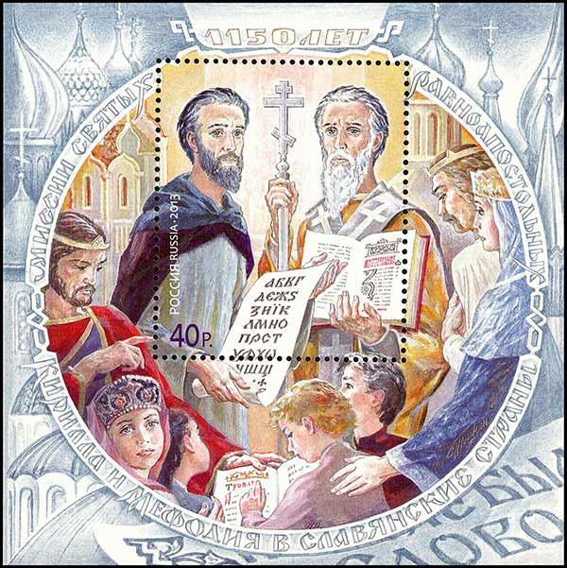
Праздник в честь Кирилла и Мефодия в России, Болгарии и Республике Македония отмечается 24 мая. В России и Болгарии он носит имя День славянской культуры и письменности, в Македонии – День святых Кирилла и Мефодия

Slide 11
СПАСИБО ЗА ВНИМАНИЕ!

